Slide 1

Číslo projektu MŠMT: | CZ.1.07/1.5.00/34.0865
Číslo materiálu: | VY_62_FINANCNIGRAMOTNOST_14_02_invalidní důchod
Název školy: | ZŠ, PŠ a MŠ Česká Lípa, Moskevská 679, příspěvková organizace
Ročník: | II. ročník praktické školy
Vzdělávací oblast: | Den s finanční gramotností– vzdělávací blok
Téma: | Finanční gramotnost – invalidní důchod
Název autora: | Bc. Miroslav Barda
Vytvořeno dne: | Listopad 2012
Anotace | Cílem prezentace je seznámit žáky formou výkladu a praktických cvičení s pojmem invalidní důchod a jeho stupni.
Klíčová slova: | Invalidní důchod

Slide 2
METODICKÝ POPIS
výklad a praktické cvičení na téma invalidní důchod a jeho stupně.

Slide 3
Invalidní důchod
Invalidní důchod je jedním z důchodů poskytovaných státem z českého důchodového pojištění
vedle toho existují důchody starobní, vdovský a vdovecký a sirotčí

Slide 4
Tři stupně invalidity
1.invalidní důchod pro invaliditu prvního stupně
2.invalidní důchod pro invaliditu druhého stupně
3.invalidní důchod pro invaliditu třetího stupně
Přitom platí, že první stupeň invalidity je nejméně závažný, zatímco třetí stupeň invalidity je nejtěžší.

Slide 5
Podmínky nároku na invalidní důchod
podmínkou pro přiznání invalidního důchodu je fakt, že je pojištěnec invalidní. To vyžaduje, aby u pojištěnce z důvodu dlouhodobě nepříznivého zdravotního stavu nastal pokles jeho pracovní schopnosti

Slide 6
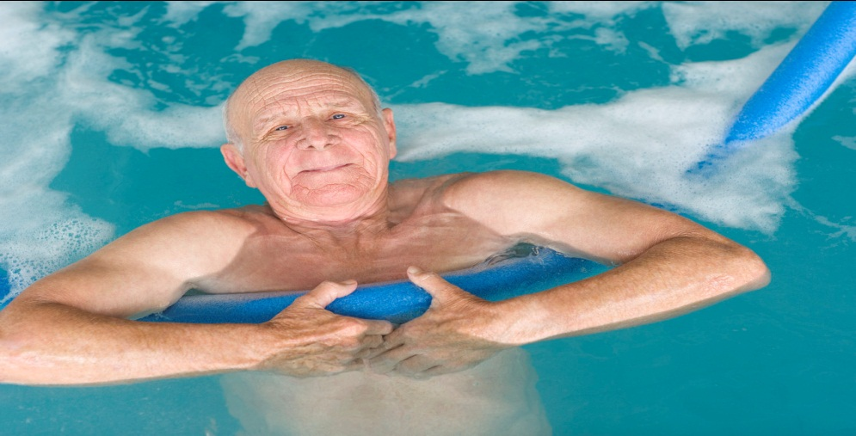
pojištěnec nedosáhl 65 let věku nebo důchodového věku (pro starobní důchod), je-li důchodový věk vyšší než 65 let.
Dalším důležitým předpokladem pro nárok na invalidní důchod je, že pojištěnec získal potřebnou dobu pojištění.

Slide 7
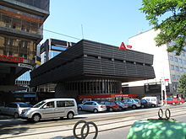
Dalším důležitým předpokladem pro nárok na invalidní důchod je, že pojištěnec získal potřebnou dobu pojištění.
Budova VZP ČR v Praze na Vinohradech, Vinohradská 8

Slide 8

Výše dávky invalidního důchodu
je součtem základní a procentní výměry invalidního důchodu. Výše základní výměry přitom činí 9 % průměrné mzdy měsíčně
Přitom platí, čím vyšší stupeň invalidity, tím je vyšší procentní výměra invalidního důchodu

Slide 9
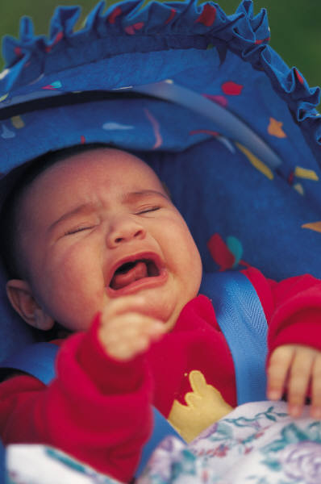
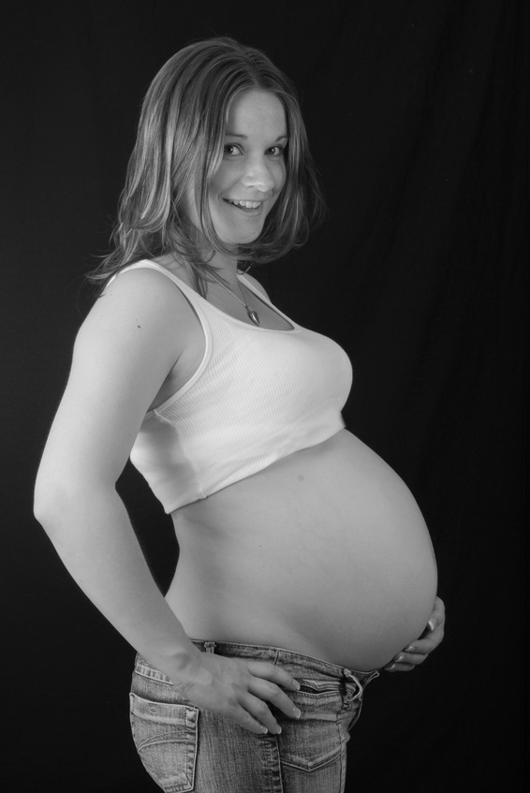
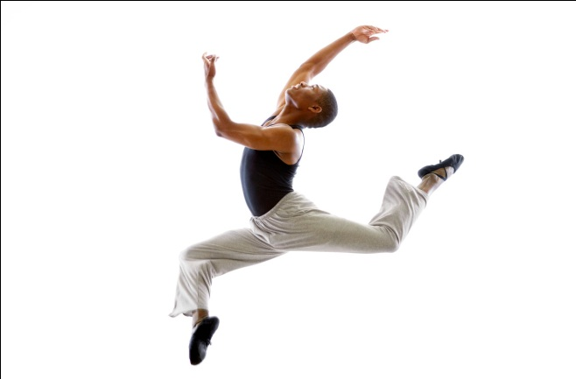
Na kterém obrázku je invalidní důchodce?

Slide 10
POUŽITÉ ZDROJE
http://upload.wikimedia.org/wikipedia/commons/thumb/f/f1/Budova_VZP_na_Vinohradsk%C3%A9.jpg/220px-Budova_VZP_na_Vinohradsk%C3%A9.jpg
Klipart – www.office.microsoft.com

